Slide 1
„⁴⁷És megtudja ez az egész egybegyűlt sokaság, hogy nem karddal és lándzsával szabadít meg az Úr. Mert az Úr kezében van a háború, és ő ad a kezünkbe benneteket.” I Sám 17,47
„⁶Fogtok hallani háborúkról, és hallotok háborús híreket. Vigyázzatok, ne rémüljetek meg, mert ennek meg kell lennie, de ez még nem a vég. ⁷Mert nemzet nemzet ellen és ország ország ellen támad, éhínségek és földrengések lesznek mindenfelé. ⁸De mindez a vajúdás kínjainak kezdete.” Mt 24,6-7

Slide 2
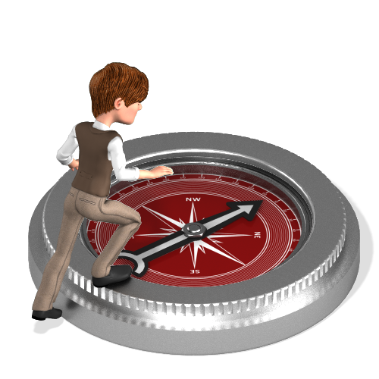
Életünk iránytűje
Háború és Béke

Slide 3
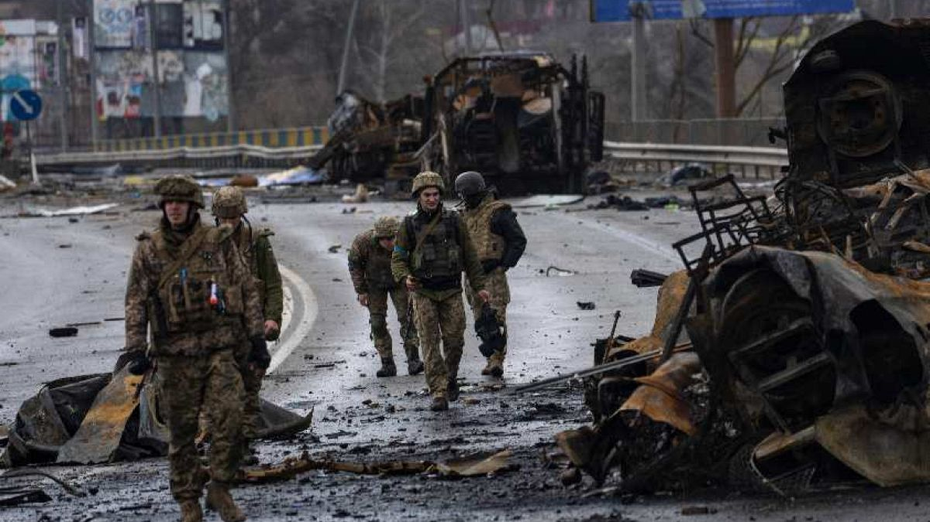
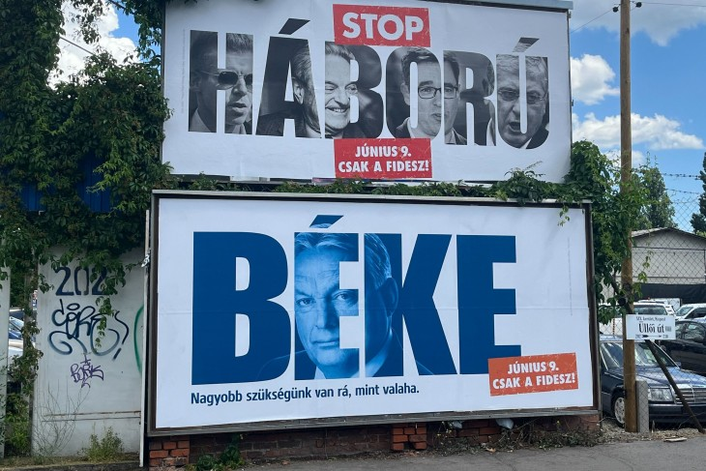
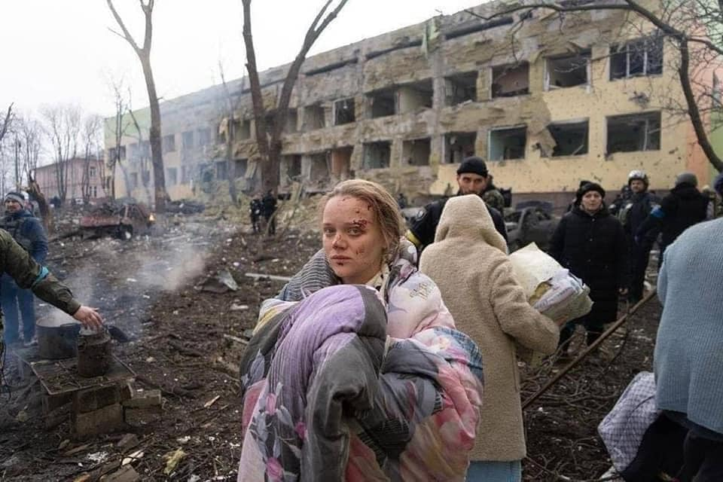
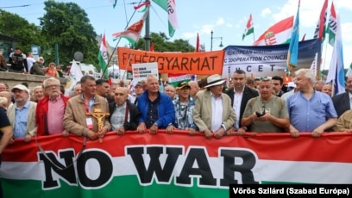
Háború Ukrajnában
Háború a kampányban

Slide 4
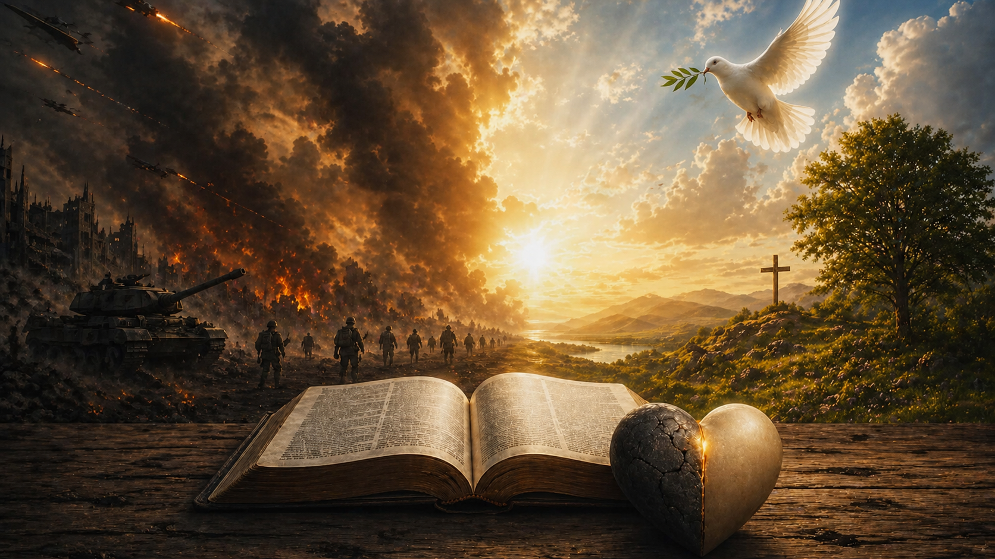
Háború a világban!
Béke a világban?
Háború a Bibliában!
Béke a Bibliában!
Háború a szívekben!
Béke a szívekben!

Slide 5
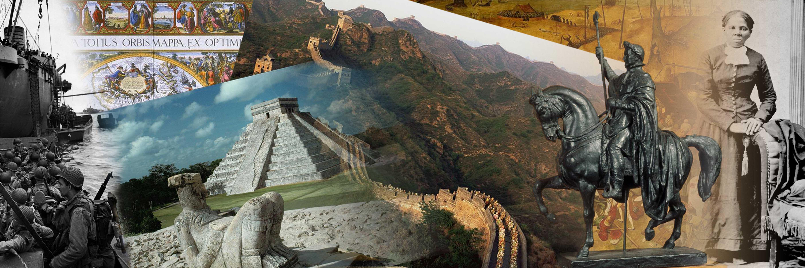
Emberiség örténelmében,
Kb. 5000 év alatt
14 000 – 15 000 háború zajlott.

Slide 6
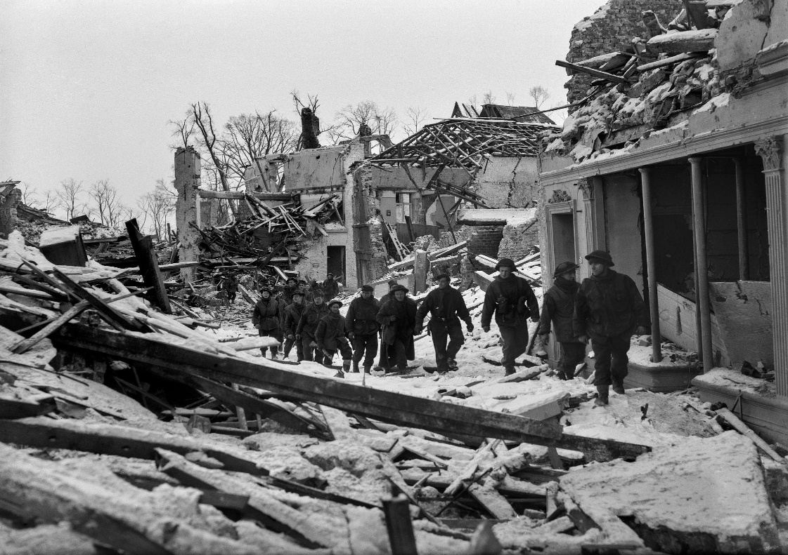
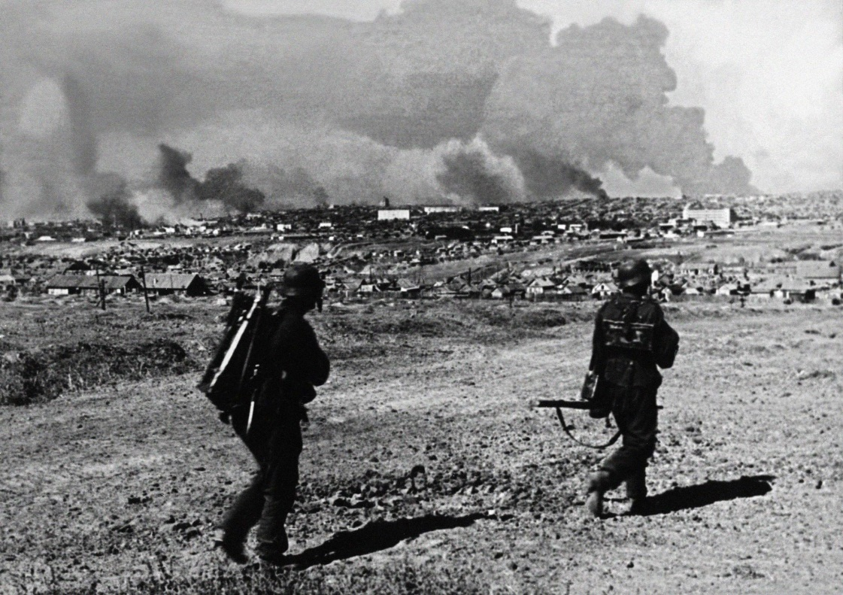
II. világháború
(1939 – 1945)
Halottak száma
70 – 85 millió ember
Miért volt ennyire pusztító?
Európa, Ázsia és Afrika nagy része érintett volt
ipari méretű hadviselés
bombázások városok ellen
a Holokauszt
atomfegyverek bevetése

Slide 7
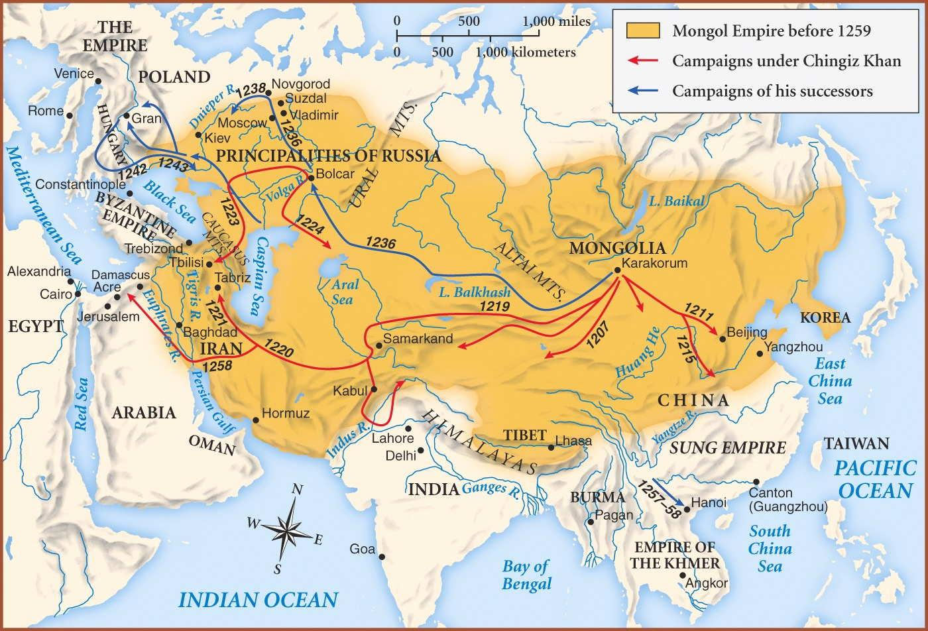
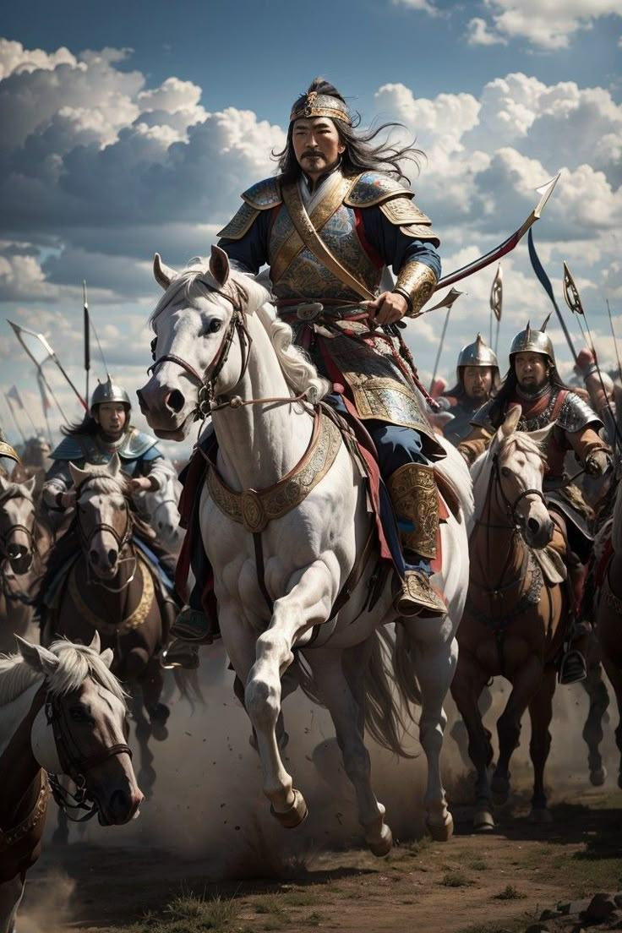
Mongol hódítások
(XIII. század)
Halottak száma
30 – 40 millió ember
A Dzsingisz kán vezette hódítások során egész városokat pusztítottak el.
Miért volt ennyire halálos?
tömegmészárlások
városok teljes kiirtása
éhínség és járványok
A világ népességének kb 10 % halt meg

Slide 8
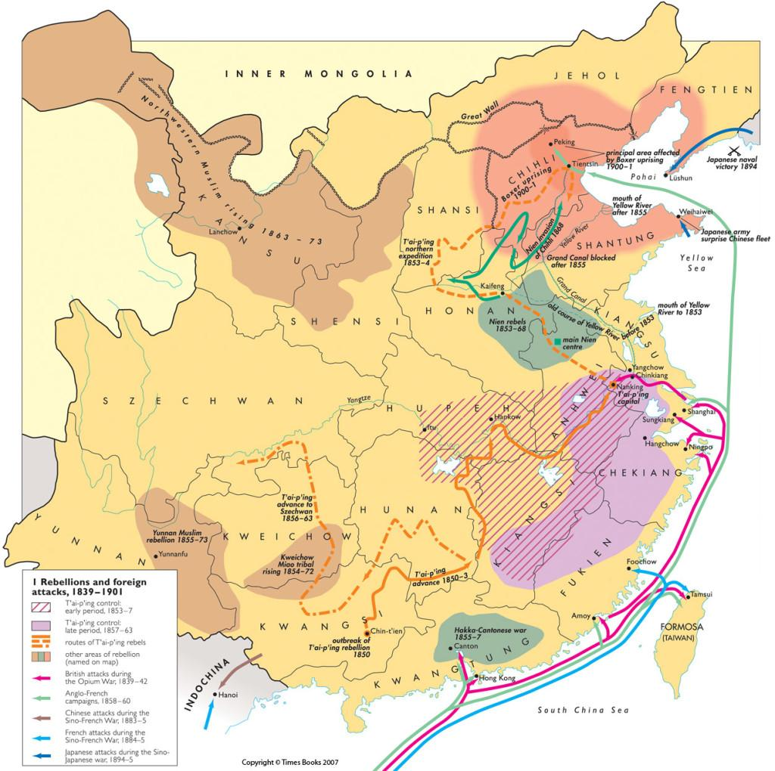
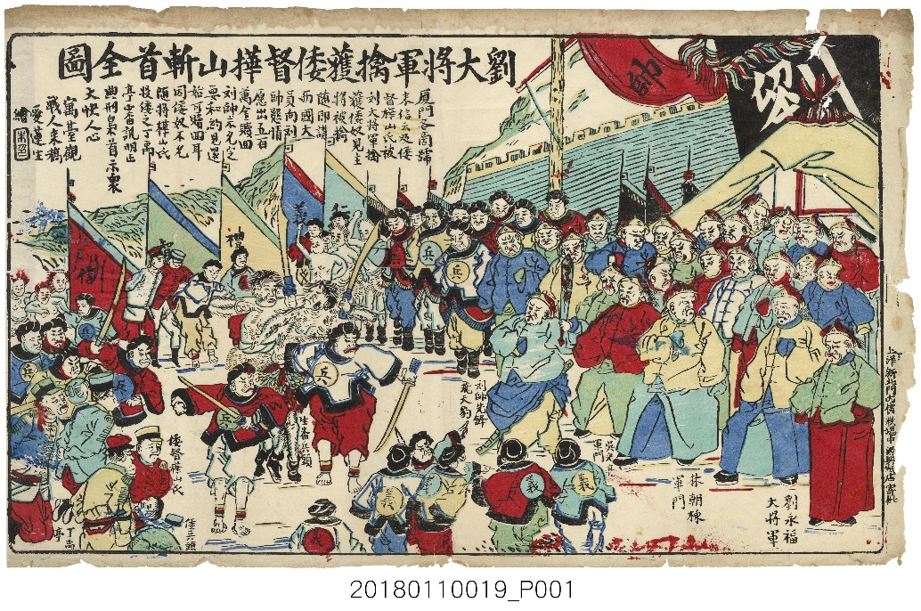
Tajping-felkelés
(1850 – 1864)
Halottak száma
20 – 30 millió ember
Mi történt?
vallási és politikai polgárháború Kínában
egész tartományok pusztultak el
rengeteg civil halt éhen vagy betegségekben

Slide 9
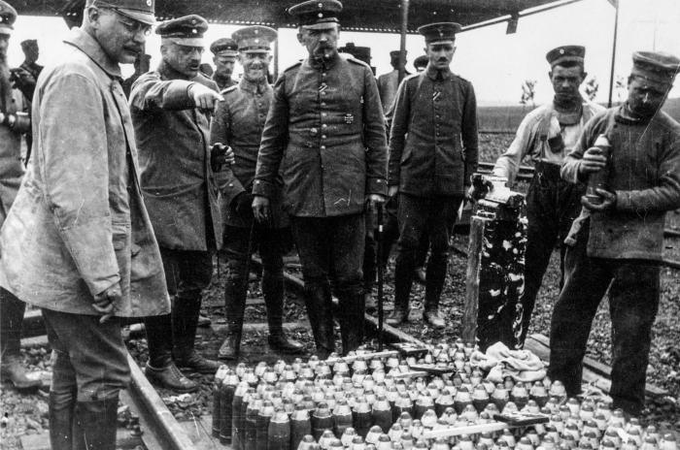
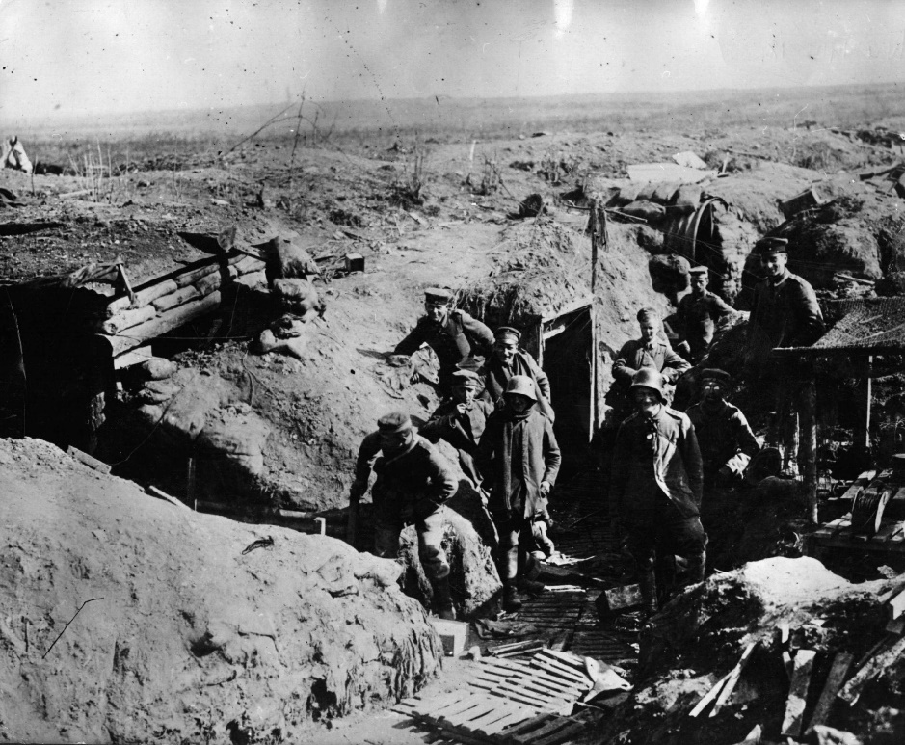
I. világháború
(1914 – 1918)
Halottak száma
15 – 22 millió ember
Miért sokkolta a világot?
Ez volt az első modern ipari háború
géppuskák
tüzérség
harci gázok
lövészárok-háború
Az ipari technológia először találkozott tömeghadseregekkel

Slide 10
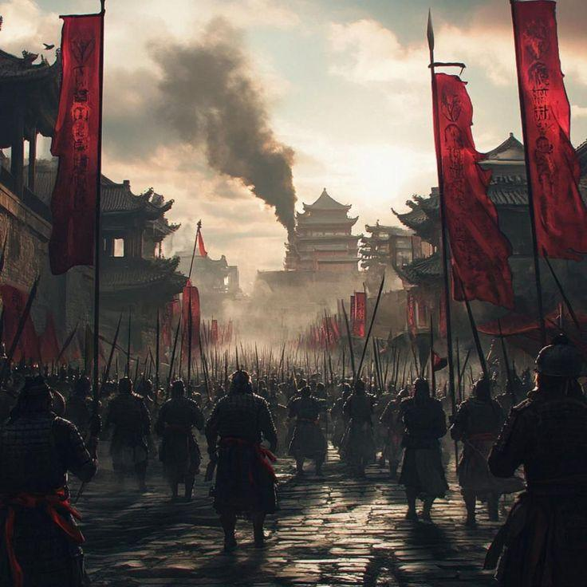
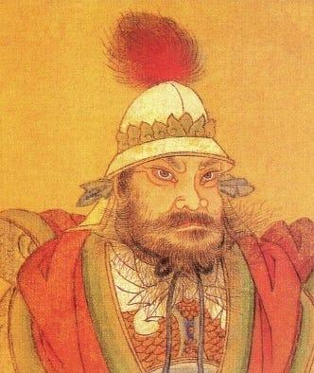
An Lushan-felkelés
(755 – 763)
Halottak száma
13 – 36 millió ember
A felkelés éveken át tartó, véres harcokba torkollott. Bár An Lushan-t 757-ben meggyilkolták, helyét Shi Siming vette át, és a lázadás csak 763-ra ért véget. A harcok kimerítették a Tang-állam erőforrásait, súlyos népességcsökkenést és gazdasági káoszt okozva.

Slide 11
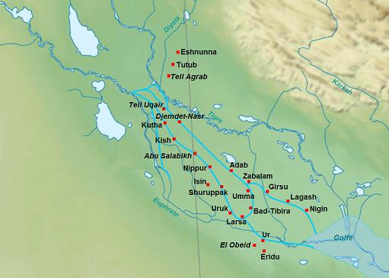
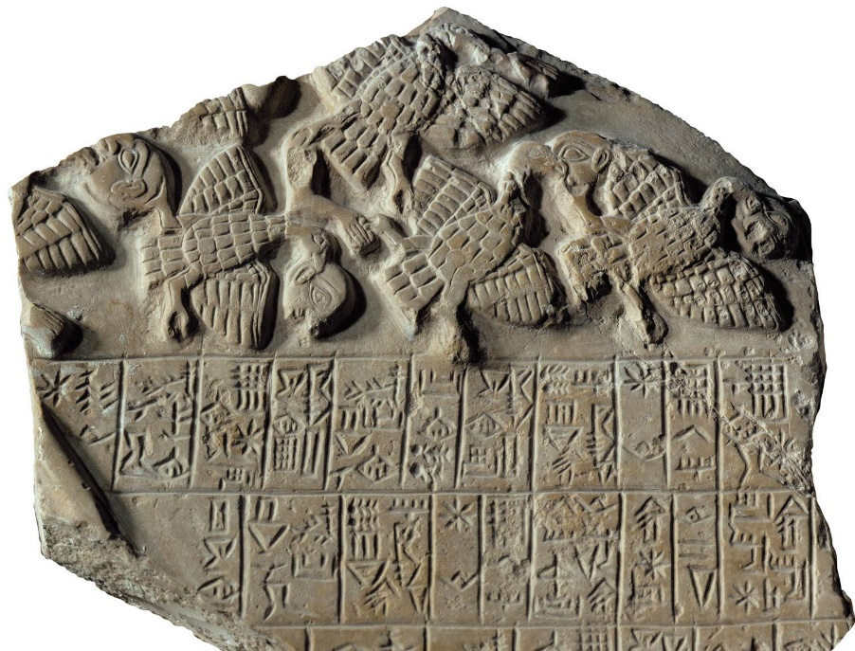
Az első jól dokumentált háború
az ókori Mezopotámiában történt
kb. Kr.e. 2700 körül
a sumér városállamok között
például Lagash és Umma háborúja
Erről már vannak:
feliratok
domborművek (pl. a híres „Keselyűk sztéléje”)
konkrét leírások hadjáratokról

Slide 12
Háború a világban!
Béke a világban?
Háború a Bibliában!
Béke a Bibliában!
Háború a szívekben!
Béke a szívekben!

Slide 13
Háború a világban!
Béke a világban?
Háború a Bibliában!
Béke a Bibliában!
Háború a szívekben!
Béke a szívekben!

Slide 14
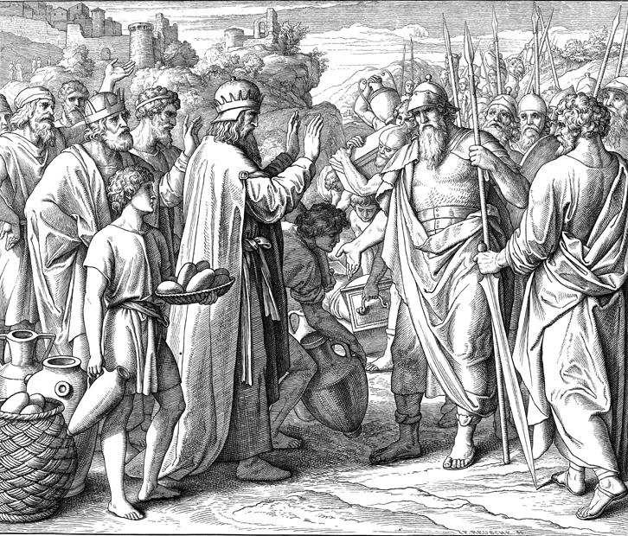
„¹Történt pedig Amráfelnek, Sineár királyának, Arjóknak, Ellászár királyának, Kedorláómernek, Élám királyának és Tidálnak, Gójim királyának az idejében, ²hogy ezek háborút indítottak Bera, Sodoma királya, Birsa, Gomora királya, Sináb, Admá királya, Seméber, Cebójim királya és Bela, azaz Cóar királya ellen. […] négy király öt ellen.”
I Móz 14,1-2.9b

Slide 15
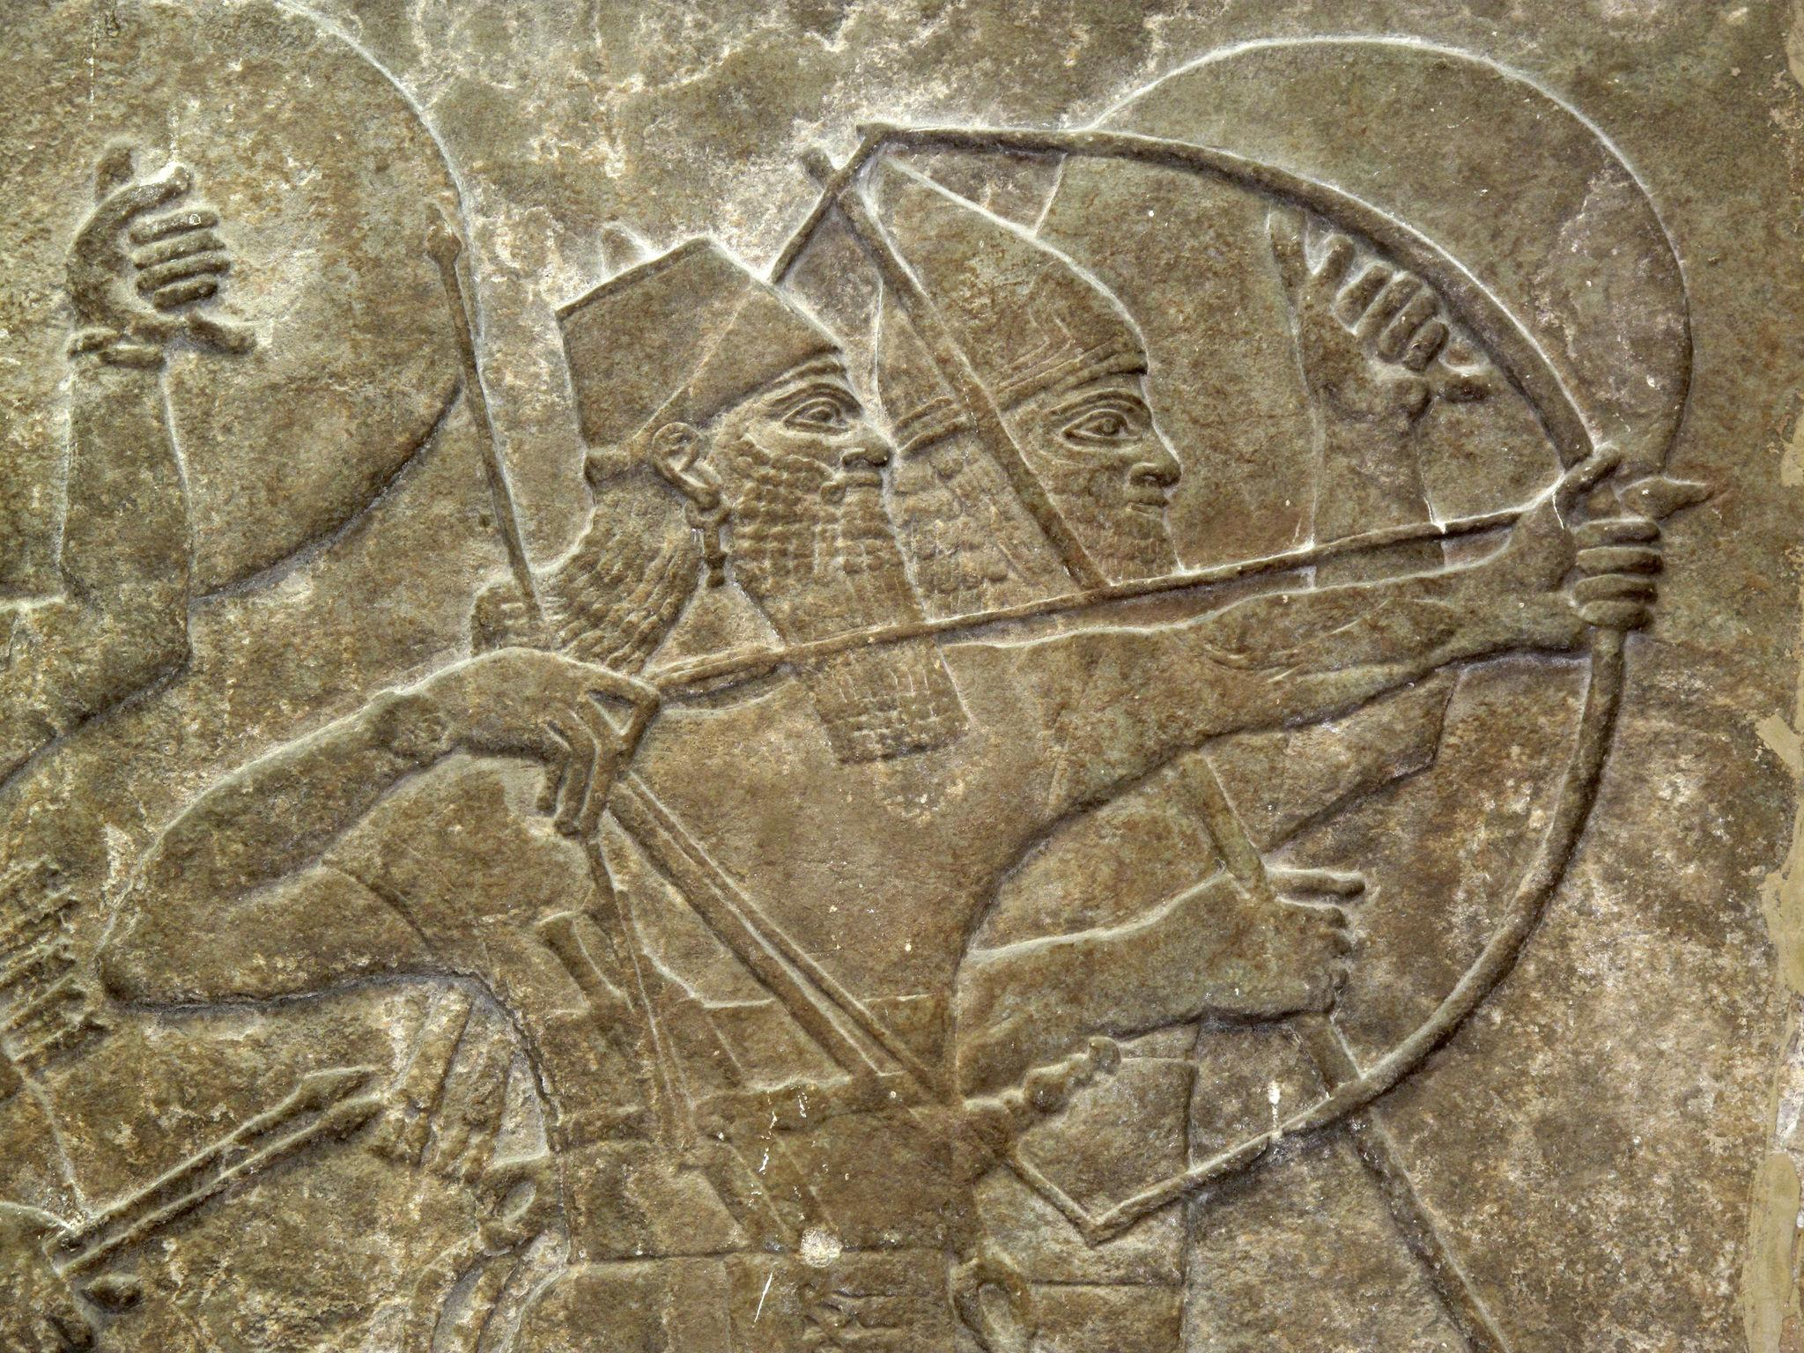
A leggyakrabban említett ellenségek:
filiszteusok
amalekiták
moábiták
ammoniták
arámiak
Asszíria
Babilon
rómaiak

Slide 16
Időszak | Háború / Konfliktus | Bibliai hely
kb. Kr.e. 2100–2000 | A 4 király háborúja az 5 király ellen | I. Móz 14
kb. Kr.e. 1450–1400 | Amalekiták támadása Izrael ellen | II. Móz 17
kb. Kr.e. 1400 | Kánaán elfoglalásának háborúi | Józsué könyve
kb. Kr.e. 1380 | Jerikó ostroma | Józs 6
kb. Kr.e. 1375 | Ai városának csatája | Józs 7–8
kb. Kr.e. 1350–1100 | Bírák korának háborúi | Bírák könyve
kb. Kr.e. 1250 | Debóra és Bárák háborúja | Bír 4–5
kb. Kr.e. 1100 | Filiszteus háborúk kezdete | I. Sám
kb. Kr.e. 1025 | Dávid és Góliát | I. Sám 17
kb. Kr.e. 1000–970 | Dávid király hadjáratai | II. Sám
kb. Kr.e. 930 | Izrael és Júda kettészakadása utáni háborúk | I. Kir
kb. Kr.e. 900–700 | Arámi és asszír háborúk | II. Kir
Kr.e. 722 | Izrael királyságának bukása | II. Kir 17
Kr.e. 701 | Jeruzsálem asszír ostroma | II. Kir 18–19
Kr.e. 605–586 | Babiloni háborúk | II. Kir 24–25
Kr.e. 586 | Jeruzsálem pusztulása | II. Kir 25
Kr. u. 66–70 | Zsidó–római háború | Az Újszövetség korában
Kr. u. 70 | Jeruzsálem pusztulása | Jézus próféciái

Slide 17
Időszak | Háború / Konfliktus | Bibliai hely
kb. Kr.e. 2100–2000 | A 4 király háborúja az 5 király ellen | I. Móz 14
kb. Kr.e. 1450–1400 | Amalekiták támadása Izrael ellen | II. Móz 17
kb. Kr.e. 1400 | Kánaán elfoglalásának háborúi | Józsué könyve
kb. Kr.e. 1380 | Jerikó ostroma | Józs 6
kb. Kr.e. 1375 | Ai városának csatája | Józs 7–8
kb. Kr.e. 1350–1100 | Bírák korának háborúi | Bírák könyve
kb. Kr.e. 1250 | Debóra és Bárák háborúja | Bír 4–5
kb. Kr.e. 1100 | Filiszteus háborúk kezdete | I. Sám
kb. Kr.e. 1025 | Dávid és Góliát | I. Sám 17
kb. Kr.e. 1000–970 | Dávid király hadjáratai | II. Sám
kb. Kr.e. 930 | Izrael és Júda kettészakadása utáni háborúk | I. Kir
kb. Kr.e. 900–700 | Arámi és asszír háborúk | II. Kir
Kr.e. 722 | Izrael királyságának bukása | II. Kir 17
Kr.e. 701 | Jeruzsálem asszír ostroma | II. Kir 18–19
Kr.e. 605–586 | Babiloni háborúk | II. Kir 24–25
Kr.e. 586 | Jeruzsálem pusztulása | II. Kir 25
Kr. u. 66–70 | Zsidó–római háború | Az Újszövetség korában
Kr. u. 70 | Jeruzsálem pusztulása | Jézus próféciái

Slide 18
„¹⁰Józsué ezt parancsolta a nép elöljáróinak: ¹¹Menjetek végig a táboron, és parancsoljátok meg a népnek: Készítsetek magatoknak útravalót, mert három nap múlva átkeltek itt a Jordánon, hogy bemenjetek arra a földre, és birtokba vegyétek azt, amelyet Istenetek, az Úr nektek ad birtokul.” Józs 1,10-11

Slide 19
„⁹Azután ezt mondta Józsué Izráel fiainak: Jöjjetek ide, és hallgassátok meg Isteneteknek, az Úrnak beszédét! ¹⁰Ebből tudjátok meg, hogy az élő Isten van köztetek – mondta Józsué –, és hogy ő valóban elűzi előletek a kánaániakat, a hettitákat, a hivvieket, a perizzieket, a girgásiakat, az emóriakat és a jebúsziakat…” Józs 3,9-10

Slide 20
„⁶Fogtok hallani háborúkról, és hallotok háborús híreket.” Mt 24,6

Slide 21
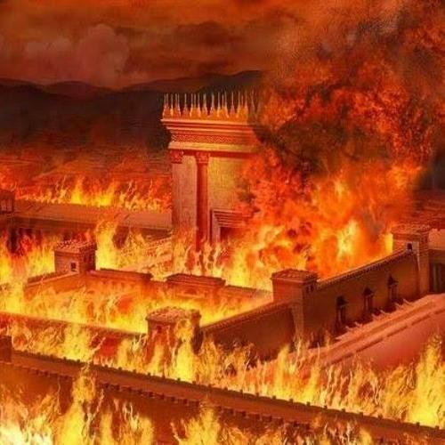
„Silány volt a táplálék és sírni való ez a látvány: a hatalmasok dúskáltak, a szegények jajveszékeltek. Az éhség lábbal tapos minden érzelmet, de egyet sem írt ki az emberből úgy gyökeresen, mint a szánalmat, mert ilyenkor az ember mindent sutba dob, amire különben tekintettel szokott lenni. Így tehát az asszonyok a férjük, gyermekek a szüleik és – ami a legsiralmasabb volt – anyákat csecsemőik szájából szedték ki a falatot, és miközben imádott gyermekük a karjukban szenvedett, nem átallották előre elszívni az anyatejet, és ezzel megölni őket. De még ha így táplálkoztak, az sem maradt titokban, mert a lázadók ott termettek, és még ezt is elrabolták tőlük. Ha bezárt házat találtak, az biztos jele volt annak, hogy odabent valami esznek. Ilyenkor betörték a kaput, berontottak, és az embereknek úgy szólva a szájukból tépték ki a falatot. Öreg embereket, akik görcsösen védelmezték ennivalójukat, megvertek, az asszonyokat hajuknál fogva rángatták, ha sejtettek valamit a markukban. Sem öreg, sem fiatal, nem számíthatott irgalomra; apró gyermekeket is, akik valami ennivalót rágcsáltak, fölkapták és földhöz csaptak. […] Lehetetlenség egyenként felsorolni a zsarnokok gaztetteit, tehát röviden összefoglalom: ilyet még nem kellett végigszenvednie a városnak, és a világ teremtése óta még nem volt nemzedék, amely ennyit förtelmet kieszelt volna.”
(Josephus Flavius: A zsidó háború, 10. fejezet 377-378. o.)

Slide 22
Háború a világban!
Béke a világban?
Háború a Bibliában!
Béke a Bibliában!
Háború a szívekben!
Béke a szívekben!

Slide 23
„…de Kainra és áldozatára nem tekintett. Kain emiatt nagy haragra gerjedt, és lehorgasztotta a fejét. […] Amikor a mezőn voltak, rátámadt Kain a testvérére, Ábelre, és meggyilkolta.” I Móz 4,5.8b

Slide 24
„²⁷Békességet hagyok nektek, az én békességemet adom nektek, de nem úgy adom nektek, ahogyan a világ adja.
Ne nyugtalankodjék a ti szívetek, ne is csüggedjen!”
Jn 14,27

Slide 25
A szív háborújára egyetlen egy megoldás van,
Jézus Krisztus békessége!
A családi konfliktusok háborújára egyetlen egy megoldás van, Jézus Krisztus békessége!

Slide 26
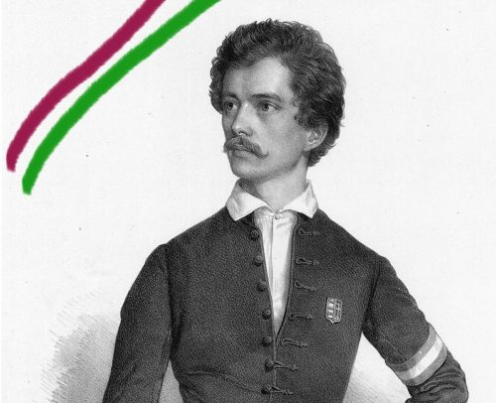
Petőfi Sándor: Háború volt (részlet)
„Békét, békét a világnak,
De ne zsarnokkénytől.”

Slide 27
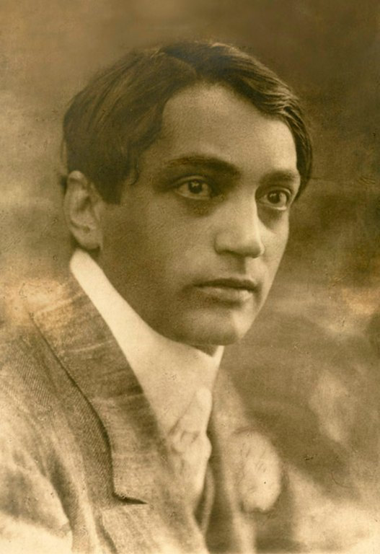
Ady Endre: Imádság háború után (részlet)
„Uram, háborúból jövök én,
Mindennek vége, vége:
Békíts ki Magaddal s magammal,
Hiszen Te vagy a Béke.”

Slide 28
Háború a világban!
Béke a világban?
Háború a Bibliában!
Béke a Bibliában!
Háború a szívekben!
Béke a szívekben!

